Slide 1
DESARROLLO DE UN VIDEOJUEGO HACIENDO USO DEL FRAMEWORK “UNITY ETH UQ”
Estudiantes:
Dival Mauricio Hoyos Castro
Julian David Serna Echeverri
Armenia, Junio 2016
1
Notes:
1

Slide 2
Contenido
Desarrollo de un videojuego haciendo uso del framework “UNITY ETH UQ”
Contexto
Framework “Unity ETH UQ”
Unity 3D
Proyectos desarrollados por Ethereal GF
Proyecto a elaborar
Metodología de desarrollo
Validación
2

Slide 3



Contexto
Desarrollo de un videojuego haciendo uso del framework “UNITY ETH UQ”
3
Notes:
Framework de desarrollo de aplicaciones y juegos para sistemas IOS y Android en Unity con sistema de analíticas de uso y marketing

Slide 4
Framework “UNITY ETH UQ”
Desarrollo de un videojuego haciendo uso del framework “UNITY ETH UQ”
Por medio de entrevistas a los principales miembros de la empresa que participaron en la elaboración del framework se determinaron las siguientes características del mismo:
Agiliza el desarrollo de funcionalidades y componentes
Estandarización y reutilización de código
Facilita la solución de errores
Facilita el proceso de aprendizaje sobre Unity 3D
4
Notes:
Framework de desarrollo de aplicaciones y juegos para sistemas IOS y Android en Unity con sistema de analíticas de uso y marketing

Slide 5
Unity 3D
Desarrollo de un videojuego haciendo uso del framework “UNITY ETH UQ”
Unity 3D es una herramienta que nos ayuda a desarrollar videojuegos para diversas plataformas mediante un editor y scripting para crear videojuegos con un acabado profesional (Aroca, 2012).
Unity 3D es una de las plataformas para desarrollar videojuegos más completas que existen debido a que permite la creación de juegos para múltiples plataformas a partir de un único desarrollo (Mocholí, 2014)
Unity es una solución ya preparada cuyo uso también es intuitivo y altamente personalizable. Con flujos de trabajo que simplemente tienen sentido, poder de renderizado, y shading de base física altamente optimizado, puedes crear juegos hermosos con suma rapidez (Unity Technologies, 2016)
5

Slide 6
Unity 3D
Desarrollo de un videojuego haciendo uso del framework “UNITY ETH UQ”
Puedes crear cualquier juego en 2D o 3D con Unity. Puedes hacerlo fácilmente, puede ser altamente optimizado y bello, y puedes desplegarlo con un solo clic a más plataformas que el número de los dedos de tus manos y pies. Además, puedes usar los servicios integrados de Unity para acelerar tu proceso de desarrollo, optimizar tu juego, conectarte con un público, y triunfar (Unity Technologies, 2016).
6

Slide 7
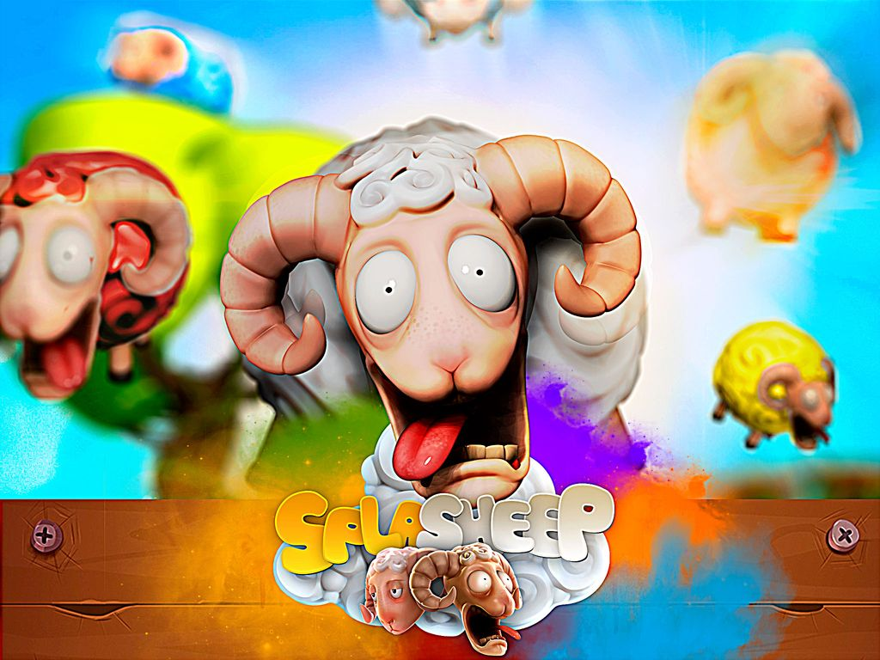
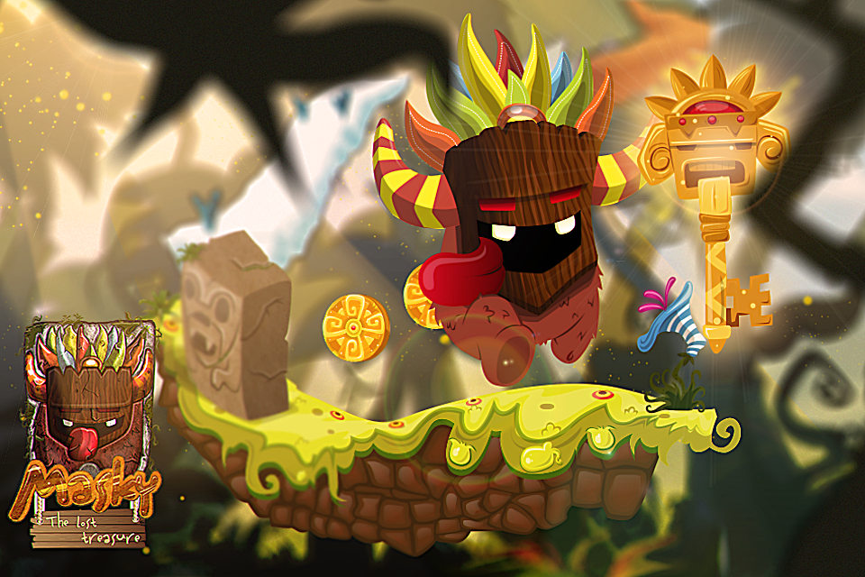
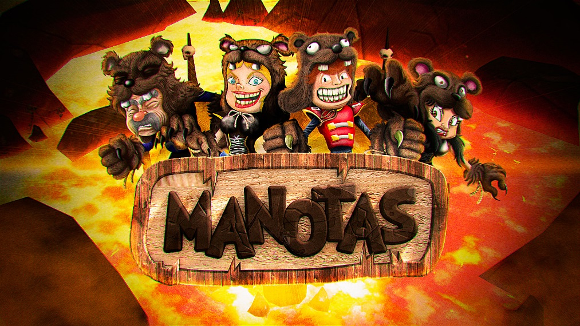
Proyectos desarrollados por Ethereal GF
Desarrollo de un videojuego haciendo uso del framework “UNITY ETH UQ”
7

Slide 8
Proyecto a elaborar
Desarrollo de un videojuego haciendo uso del framework “UNITY ETH UQ”
Desarrollo un videojuego haciendo uso del framework “Unity ETH UQ” elaborado por ETHEREAL GF con el fin de evaluar sus principales funcionalidades:
Identificación de características y requerimientos del framework
Realización del diseño del videojuego
Desarrollo del videojuego
Evaluación de la funcionalidad de los componentes del framework mediante el videojuego desarrollado
8

Slide 9
Framework “UNITY ETH UQ”
Desarrollo de un videojuego haciendo uso del framework “UNITY ETH UQ”
Módulos a ser validados mediante la realización del proyecto:
Util
Display
Audio
Analythics
9

Slide 10
Ventajas Unity 3D
Desarrollo de un videojuego haciendo uso del framework “UNITY ETH UQ”
Factores de relevancia para el proyecto en base a otros desarrollos:
Adaptación a procesos iterativos
Fácil uso por grupos de desarrollo pequeños
Amplia comunidad
Fácil aprendizaje
Integración con diversas herramientas
10

Slide 11
Metodología de desarrollo
Desarrollo de un videojuego haciendo uso del framework “UNITY ETH UQ”
Desarrollar un videojuego implica conocer de varias disciplinas y poseer varias habilidades, pasando por la creatividad y recorriendo varias ciencias formales y sociales, cuyo proceso va mucho más allá de un típico desarrollo de software. Así es como los videojuegos unifican el arte, la ciencia y la tecnología (Arce, 2011).
No existen procesos específicos para el desarrollo de videojuegos que sean públicos; posiblemente existan algunos procesos cerrados en el sentido de que su información, modelos, plantillas y herramientas no están disponibles al público en general (Morales Urrutia, Nava López, Fernández Martínez, & Rey Corral, 2010).
11

Slide 12
HUDDLE
Desarrollo de un videojuego haciendo uso del framework “UNITY ETH UQ”
Es una adaptación de las metodologías cascada y SCRUM, la cual se caracteriza por ser ágil, óptima para equipos multidisciplinarios de 5 a 10 personas, iterativa, incremental y evolutiva.
12

Slide 13
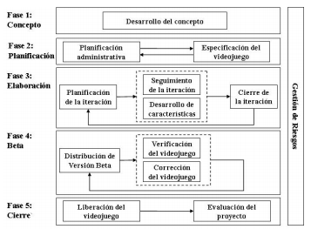
SUM
Desarrollo de un videojuego haciendo uso del framework “UNITY ETH UQ”
Esta metodología se basa en SCRUM y se caracteriza por la mejora continua para garantizar la eficacia y eficiencia, así como la administración eficiente de los recursos y riesgos para lograr una alta productividad del equipo de trabajo.
13

Slide 14
Selección de metodología
Desarrollo de un videojuego haciendo uso del framework “UNITY ETH UQ”
Para la selección de la metodología de desarrollo se tuvieron en cuenta cuatro aspectos, los cuales son:
Tamaño del equipo de trabajo
Involucrar al cliente en el proceso
Magnitud del proyecto
Entregas
14

Slide 15
Desarrollo
Desarrollo de un videojuego haciendo uso del framework “UNITY ETH UQ”
El desarrollo del proyecto estará enmarcado en las siguientes fases:
Concepto: el objetivo principal es definir aspectos de negocio, de elementos de juego y técnicos.
Planificación: Determinar el equipo de trabajo, planear tareas, preparar el entorno de desarrollo.
Elaboración: Implementación del videojuego.
15

Slide 16
Concepto
Desarrollo de un videojuego haciendo uso del framework “UNITY ETH UQ”
En la fase de “Concepto” se tiene muy encuenta la definición del videojuego mediante el GDD (Game Document Desing):
Plataforma objetivo
Estilo visual
Estilo de Audio
15

Slide 17
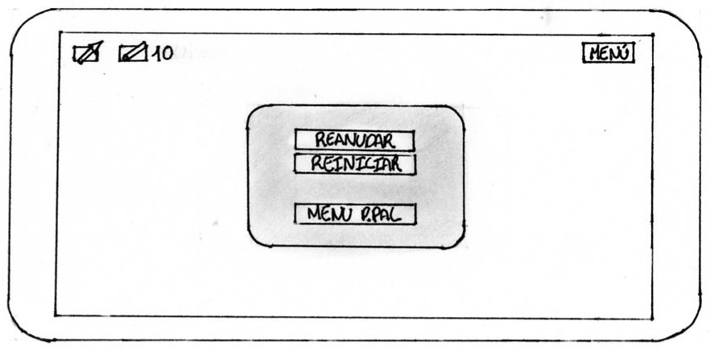
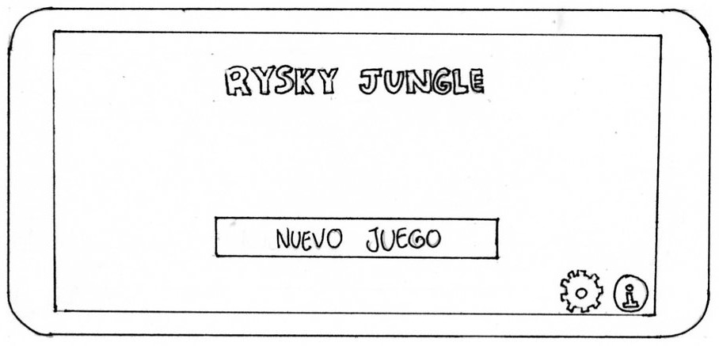
Interfaz de Usuario

Slide 18
Planificación
Para llevar a cabo la realización satisfactoria de cada uno de los objetivos del proyecto se tuvieron los siguientes roles:
Cliente
Diseñador de Juego
Programador
Artista Grafico
Nombre | Rol
Christian Andrés Candela Uribe | Cliente
Dival Mauricio Hoyos Castro | Diseñador de Juego Programador
Julian David Serna Echeverri | Diseñador de Juego Programador
Luis Marulanda Ramirez | Artista Gráfico

Slide 19
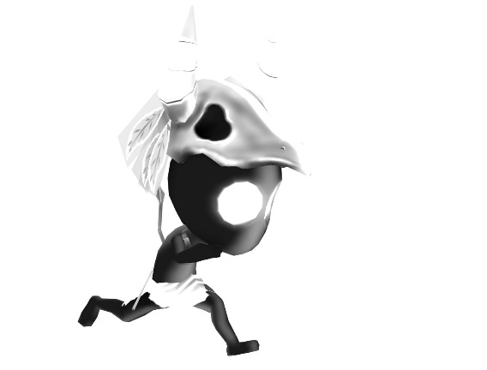
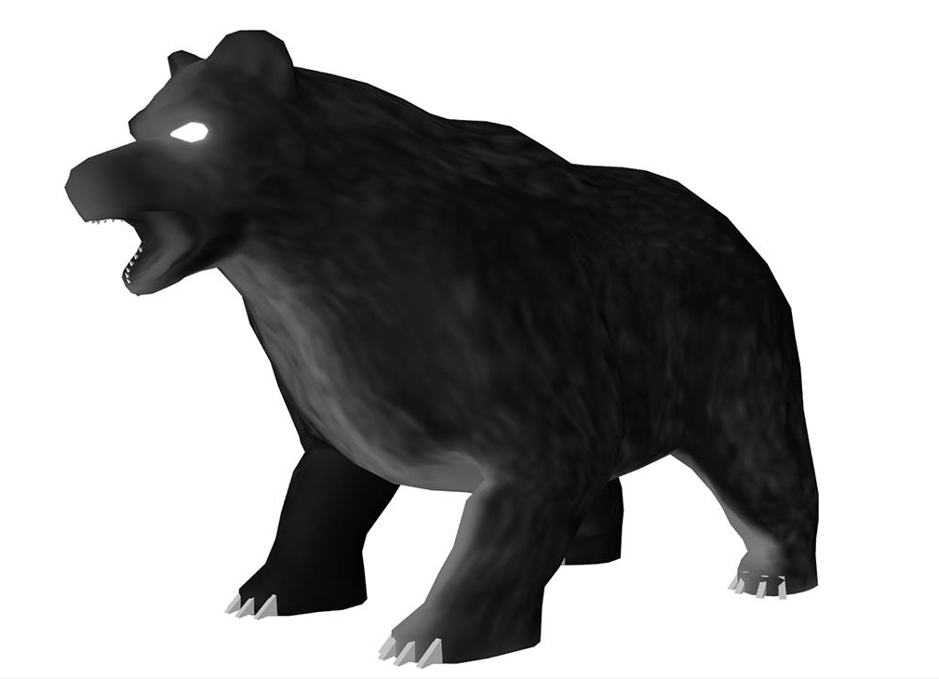

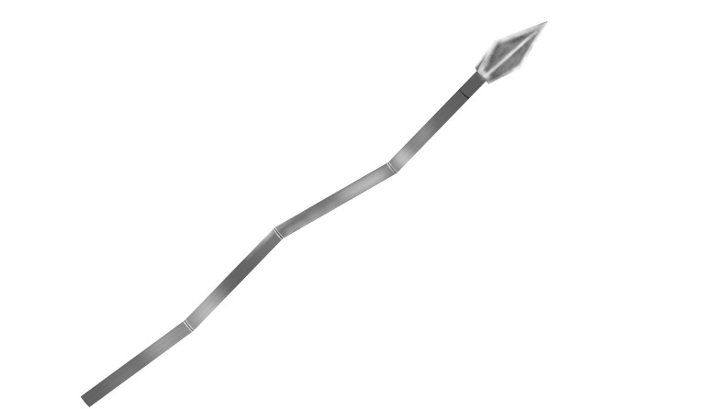
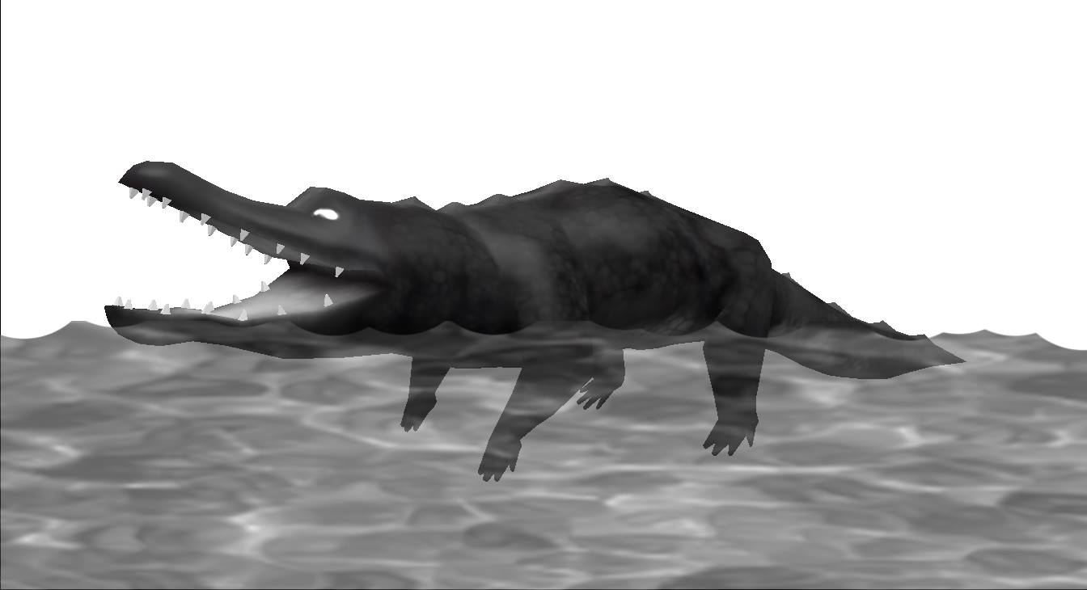
Modelos

Slide 20
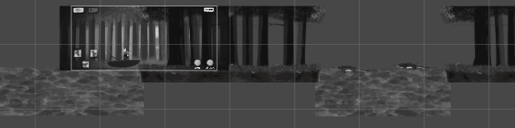
Elaboración

Slide 21
Validación
Desarrollo de un videojuego haciendo uso del framework “UNITY ETH UQ”
La validación del proyecto será efectuada en las siguientes fases:
Transversalmente al desarrollo. En cada iteración se realiza un seguimiento al proyecto para la identificación temprana de errores.
Mediante una fase iterativa de pruebas beta se liberan versiones a verificar del juego, se determinan aspectos a evaluar y posteriormente se corrigen errores.
Finalmente se verifica la funcionalidad de los módulos del framework.
16

Slide 22
Referencias
Acerenza, N., Coppes, A., Mesa, G., Viera, A., Fernández, E., Laurenzo, T., & Vallespir, D. (2009). Una metodología para desarrollo de videojuegos. Retrieved June 1, 2016, from https://www.fing.edu.uy/sites/default/files/biblio/22811/asse_2009_16.pdf
Arce, L. J. (2011). Desarrollo de videojuegos, 1 – 164. Retrieved from http://bibliotecadigital.uda.edu.ar/objetos_digitales/35/tesis-981-el.pdf
Aroca, Á. (2012). Unity 3D, desarrollo de videojuegos para iOS y Android, gratis hasta el 8 de Abril. Retrieved from http://www.genbetadev.com/herramientas/unity-3d-desarrollo-de-videojuegos-para-ios-y-android-gratis-hasta-el-8-de-abril
Bob Games. (2016). Bobgames | Desarrollo de videojuegos. Retrieved June 2, 2016, from http://www.bobgames.co/
Mocholí, A. (2014). Desarrollo de juegos con Unity 3D. Retrieved May 17, 2016, from https://www.yeeply.com/blog/desarrollo-de-juegos-con-unity-3d/
Morales Urrutia, G. A., Nava López, C. E., Fernández Martínez, L. F., & Rey Corral, M. A. (2010). Procesos de desarrollo para videojuegos. CULCyT: Cultura Científica Y Tecnológica, (36), 25–39. Retrieved from http://dialnet.unirioja.es/servlet/articulo?codigo=3238114&info=resumen&idioma=SPA
Unity Technologies. (2016). Unity - Game engine, tools and multiplatform. Retrieved June 1, 2016, from https://unity3d.com/es/unity
17

Slide 23
Información de contacto
Dival Mauricio Hoyos Castro
dmhoyosc@gmail.com
Julian David Serna Echeverri
jdsernae@gmail.com
18

Slide 24
¡GRACIAS!
19

